Slide 1

ТЕМА 2. Событийно-ориентированное программирование.
Лекция. Взаимодействие элементов управления посредством
сигналов/слотов

Slide 2
Учебные вопросы
Понятие сигналов и слотов
Потоки QThread
Генерация сигналов

Slide 3
Источники
Официальная документация: https://doc.qt.io/qtforpython
Прохоренок Н. А., Дронов В. А. Python 3 и PyQt 5. Разработка приложений. 2019 г.
Используемые в курсе инструменты для разработки
IDE | PyCharm CE | https://www.jetbrains.com/pycharm/download
Окружение | Virtualenv | https://docs.python.org/3/library/venv.html
VSC (рекомендовано) | GIT | https://git-scm.com
Фреймворк | PySide2 | https://doc.qt.io/qtforpython/

Slide 4
1. Понятие сигналов и слотов

Slide 5






Понятие событийно-ориентированного программирование
Пользователь
Событие (ивент)
Система
Сигнал
Слот
Программа

Slide 6

Назначение обработчиков
Для генерации сигнала необходимо:
Указать одноименное событие (clicked, triggered, textChanged) для необходимого виджета;
Назначить сигналу обработчик (слот) с помощью метода connect()
Пример:

Slide 7
Назначение обработчиков (продолжение)
Обработчиком можно назначить:
Ссылку на функцию;
Метод класса;
Экземпляр класса, в котором определен метод __call__();
Анонимную функцию;
Ссылку на слот класса.
Данные в обработчик можно передать:
Через метод __call__;
Через анонимную функцию;
Через метод partial() из библиотеки functools()
Виды сигналов можно изучит для каждого элемента в оф. документации

Slide 8
Система слотов
Слот вызывается когда вырабатывается сигнал, с которым он связан.
Слот это обычная функция в python и может вызываться обычным способом; единственная его особенность, что с ним можно соединять сигналы.
*Для того, чтобы функцию сделать слотом, необходимо указать для этой функции декоратор @Slot.
*Примечание: данное действие не обязательно, но желательно, т.к. функция на которую ссылается сигнал, автоматически является слотом, однако при указании декоратора вызов слота будет выполняться быстрее чем метода

Slide 9
2. Потоки QThread

Slide 10
Понятие многопоточного программирования
При запуске слота, основной цикл приложения блокируется. Если операция выполняется быстро, то пользователь не замечает блокирования GUI, однако, если операция подразумевает работу с данными или подсчёты, которые занимают время, приложение будет «зависшим» всё время выполнения расчётов.
Решение:
Использование метода processEvent()
Использование потоков QThread()

Slide 11
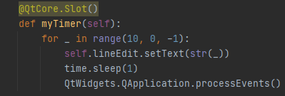
Использование processEvent()
В значимые моменты выполнения кода, есть возможность вызвать стандартный метод processEvent(), во время выполнения этой конструкции основной поток снова перехватывает управление, давая возможность обновить GUI
Как отработает данный слот, если закомментировать указанную строку?
И какое поведение будет если запустить приложение с указанной строкой?

Slide 12
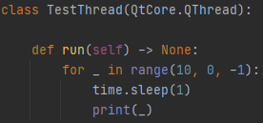

Использование класса QThread
Для долгих операций, целесообразно использовать класс QThread.
Блокирует ли GIL потоки QThread написанные на C++?
В данном случае блокировки GUI
происходить не будет

Slide 13
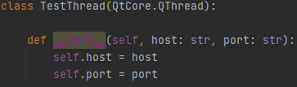
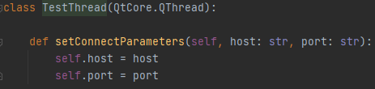

Передача данных в QThread
Передача данных в метод __init__() при инициализации класса, унаследованного от QThread
Создание методов-сеттеров в классе, который унаследован от QThread

Slide 14

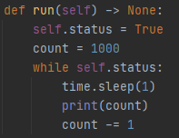

Управление QThread
Сигналы потока:
Завершение потока:

Slide 15
3. Генерация сигналов

Slide 16

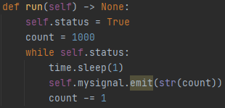

Создание сигнала и метод emit().
Для передачи данных между потоками, необходимо создать сигнал.
В необходимом месте вызвать emit() и отправить нужные данные:
Обработать поступивший сигнал в основном потоке

Slide 17
Спасибо за внимание!

